Slide 1
Синтез логических схем

Slide 2
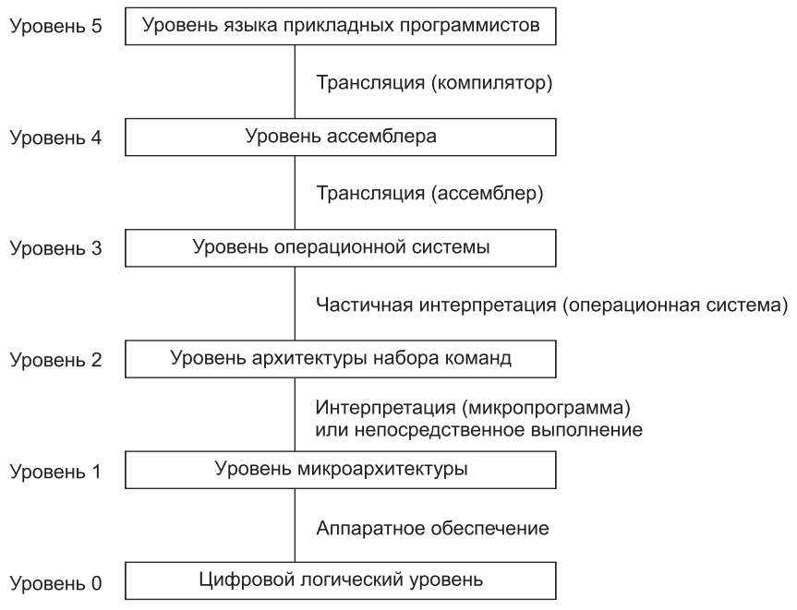

Slide 3
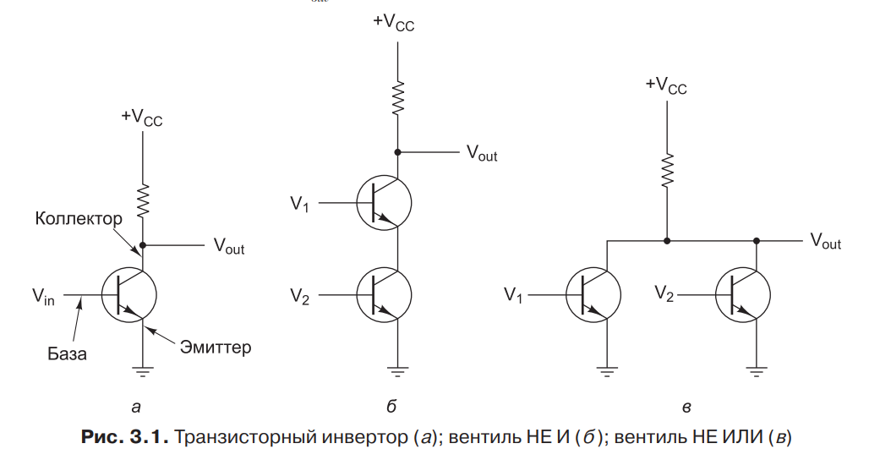
Notes:
3 транзистор может работать как очень быстрый двоичный переключатель На рис. 3.1, а изображен биполярный транзистор, встроенный в простую схему. Транзистор имеет три соединения с внешним миром: коллектор, базу и эмиттер. Если входное напряжение Vin ниже определенного критического значения, транзистор выключается и действует как очень большое сопротивление. Это приводит к выходному сигналу Vout, близкому к VCC (напряжению, подаваемому извне), — для данного типа транзистора это обычно +5 В. Если Vin превышает критическое значение, транзистор включается и действует как проводник, вызывая заземление сигнала V out (по соглашению — это 0 В).
Важно отметить, что если напряжение Vin низкое, то Vout высокое, и наоборот. Эта схема, таким образом, является инвертором, превращающим логический 0 в логическую 1 и логическую 1 в логический 0. Резистор (ломаная линия) нужен для ограничения тока, проходящего через транзистор, чтобы транзистор не сгорел. На рис. 3.1, б два транзистора соединены последовательно. Если и напряжение V1, и напряжение V2 высокое, то оба транзистора становятся проводниками и снижают Vout.
Если одно из входных напряжений низкое, то соответствующий транзистор выключается, и напряжение на выходе становится высоким. Другими словами, напряжение Vout является низким тогда и только тогда, когда и напряжение V1, и напряжение V2 высокое.
На рис. 3.1, в два транзистора соединены параллельно. Если один из входных сигналов высокий, включается соответствующий транзистор и снижает выходной сигнал. Если оба напряжения на входе низкие, то выходное напряжение становится высоким. Если мы примем соглашение, что высокое напряжение (VCC) — это логическая 1, а низкое напряжение («земля») —логический 0, то мы сможем выражать значение на выходе как функцию от входных значений
Чтобы описать схемы, получаемые сочетанием различных вентилей, нужен особый тип алгебры, в которой все переменные и функции могут принимать только два значения: 0 и 1. Такая алгебра называется булевой.

Slide 4
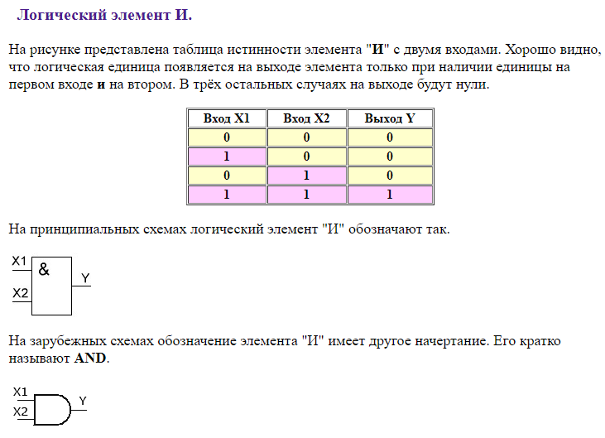

Slide 5
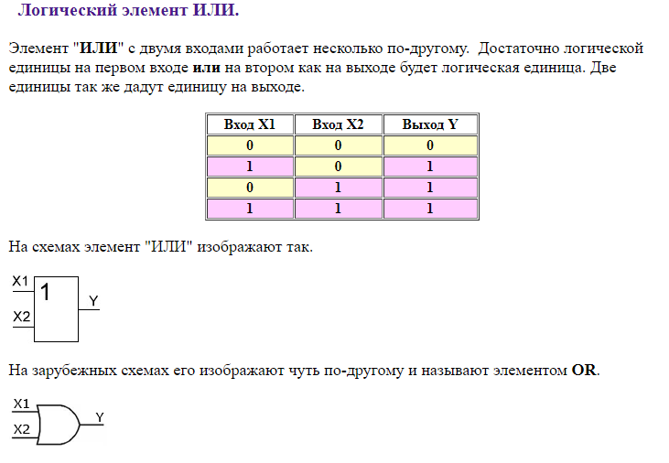

Slide 6
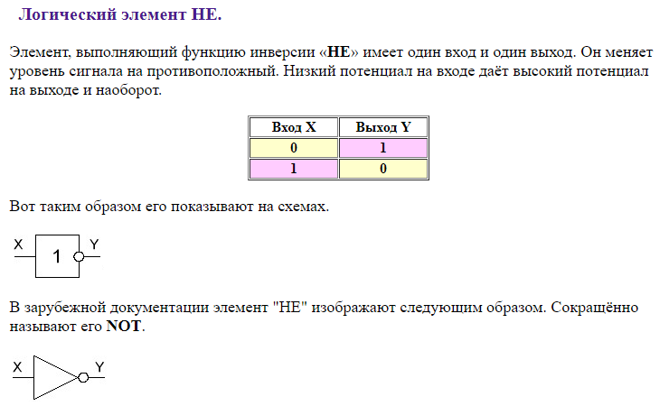

Slide 7
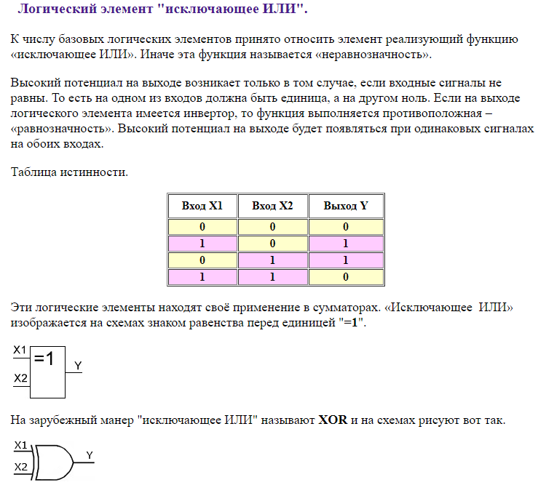

Slide 8
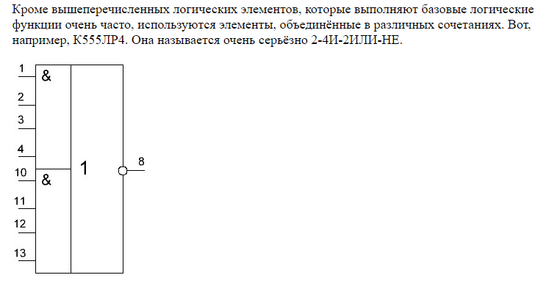
Notes:
8 Следует упомянуть, что вентили могут иметь более двух входов.
Две основные технологии — биполярная и МОП (металл, оксид, полупроводник). Среди биполярных технологий можно назвать ТТЛ (транзисторно-транзисторная логика), которая служила основой цифровой электроники на протяжении многих лет, и ЭСЛ (эмиттерно-связанная логика), которая используется в тех случаях, когда требуется высокая скорость выполнения операций. В отношении вычислительных схем более распространена технология МОП. МОП-вентили работают медленнее, чем ТТЛ и ЭСЛ, но потребляют гораздо меньше энергии и занимают гораздо меньше места, поэтому можно компактно расположить большое количество таких вентилей.

Slide 9
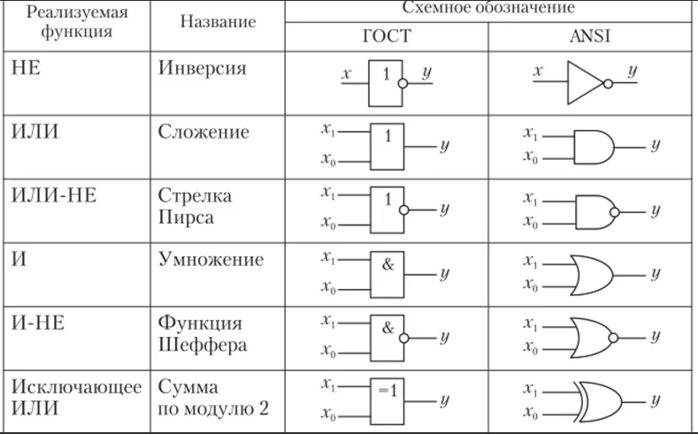
базовые логические элементы
Notes:
9 Из предшествующего обсуждения должно быть ясно, что вентили НЕ-И и НЕ-ИЛИ требуют два транзистора каждый, а вентили И и ИЛИ — три транзистора каждый. По этой причине во многих компьютерах используются вентили НЕ-И и НЕ-ИЛИ, а не И и ИЛИ. (На практике все вентили строятся несколько иначе, но вентили НЕ-И и НЕ-ИЛИ в любом случае проще, чем И и ИЛИ.)

Slide 10
x1 | x2 | x3 | y
0 | 0 | 0 | 0
0 | 0 | 1 | 1
0 | 1 | 0 | 0
0 | 1 | 1 | 1
1 | 0 | 0 | 0
1 | 0 | 1 | 0
1 | 1 | 0 | 1
1 | 1 | 1 | 1
Совершенная дизъюнктивная нормальная форма (СДНФ)
Notes:
10 Функцию, заданную таблицей истинности, можно представить формулой. Есть два способа- СДНФ и СКНФ.

Slide 11

x1 | x2 | x3 | y
0 | 0 | 0 | 0
0 | 0 | 1 | 1
0 | 1 | 0 | 0
0 | 1 | 1 | 1
1 | 0 | 0 | 0
1 | 0 | 1 | 0
1 | 1 | 0 | 1
1 | 1 | 1 | 1
Совершенная конъюнктивная нормальная форма (СКНФ)

Slide 12
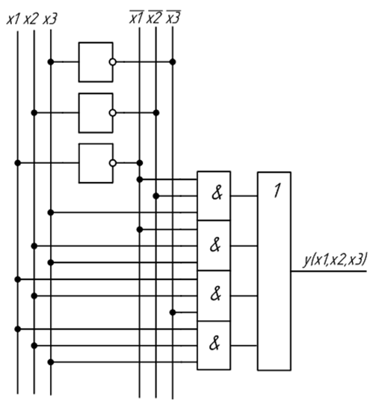
Схема устройства, полученная на основе СДНФ

Slide 13
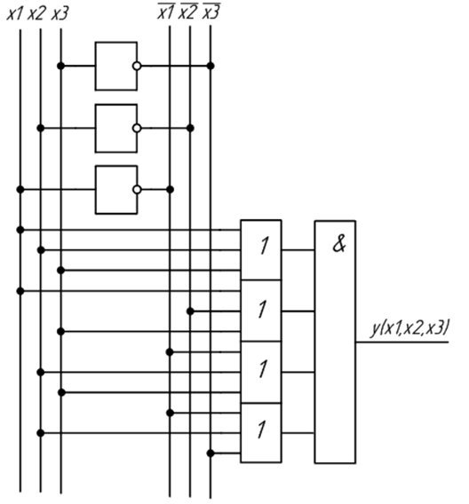
Схема устройства, полученная на основе СКНФ

Slide 14
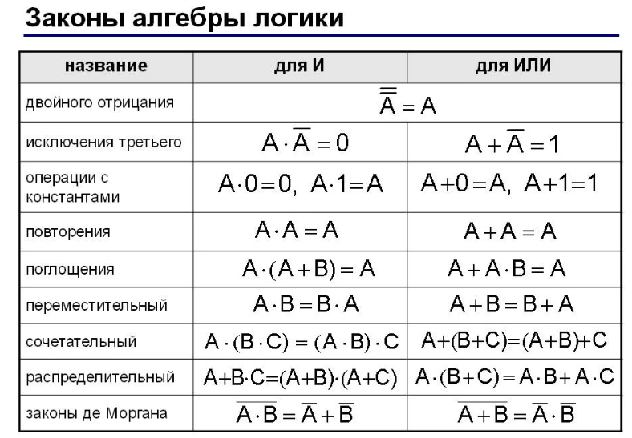


Slide 15
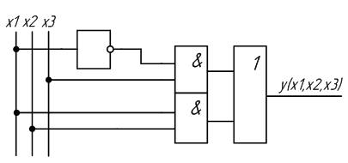

Схема устройства, полученная после минимизации логической функции

